Slide 1

NÁZEV:VY_32_INOVACE_13_PRVOUKA 3.R.
NÁZEV ŠKOLY: ZŠ DOLNÍ BENEŠOV
AUTOR: MGR. ADELHEIDA RYCKOVÁ
ČÍSLO PROJEKTU:cz.1.07/1.4.00/21.1262
TEMA: MĚŘÍME DÉLKU

Slide 2
Anotace
Metr
Druhy a využití
Co měříme metrem
Převody jednotek
Žáci pracují na interaktivní tabuli fixem
Správné řešení se objeví po kliknutí

Slide 3
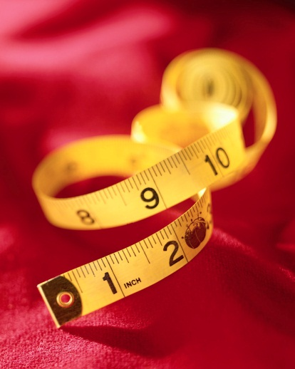

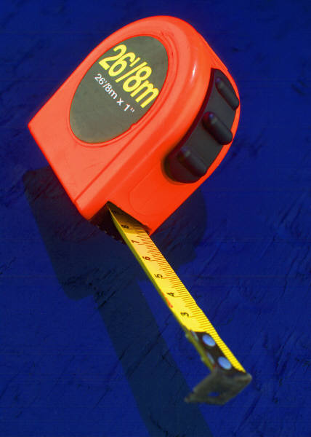
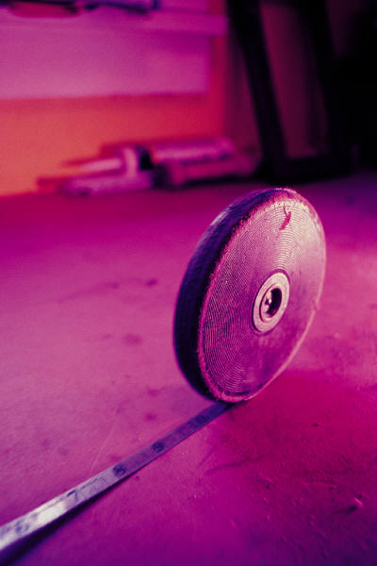
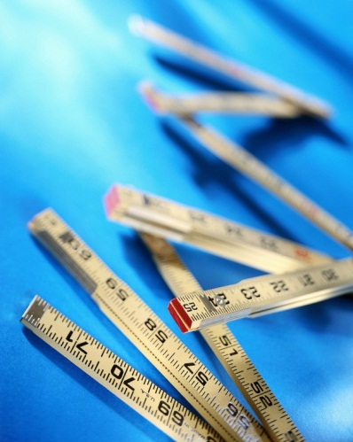
Délku měříme metrem.
KREJČOVSKÝ METR
Zasunovací metr
SKLÁDACÍ METR
PRAVÍTKO
PÁSMO

Slide 4
METR JE ZÁKLADNÍ JEDNOTKA PRO MĚŘENÍ DÉLKY(VZDÁLENOSTI).
Jednotky délky:
1 milimetr 1 mm
1 centimetr 1 cm 1 decimetr 1 dm
1 metr 1 m
1 kilometr 1km

Slide 5
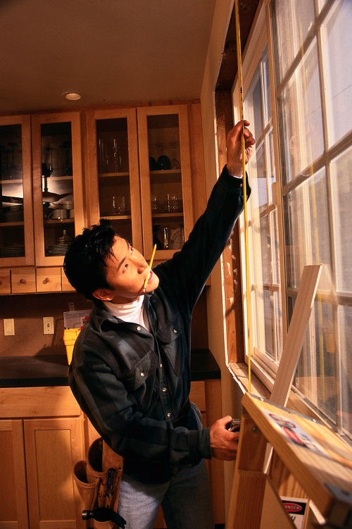
Co všechno můžeme měřit?

Slide 6
Převody jednotek
1m = 10 dm
1m = 100 cm
1m = 1000 mm
1 dm = 10 cm
1 dm = 100 mm
1 cm = 10mm
1 km = 1000m

Slide 7
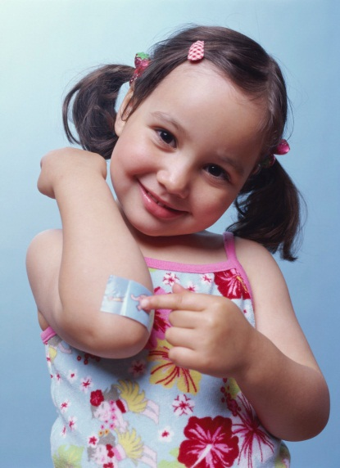

Zajímavosti:
V dávných dobách lidé měřili na lokty,
palce , stopy apod.

Slide 8
Citace
Obrázky byly vytvořeny v otevřené galerii Microsoft office.
Text je vytvořen autorem materiálu.
15.11.2012

